Slide 1

Windows Presentation Foundation
Štěpán Bechynský
Developer Evangelist
Microsoft

Slide 2
Program dnes
Co je to WPF
Základní principy XAML
Manažery rozvržení
Styly
Triggery
Animace

Slide 3
Program zítra, tedy dnes
Šablony ovládacích prvků
Datové vazby
Photosynth

Slide 4
Program pozítří
Silverlight 3
Microsoft Surface
Q & A nejen o WPF

Slide 5
XAML
Programovací jazyk
Vychází z XML
Vše co udělám pomocí XAML mohu udělat i s pomocí C#, Visual Basic.NET, IronPython, …
Popisuje
  Uživatelské rozhraní
  Animace
  Datové vazby
  …

Slide 6
DEMO
Hello XAML

Slide 7
Manažery rozložení
Řídí rozložení ovládacích prvků
DockPanel
StackPanel
Grid
  GridSplitter
Canvas

Slide 8
DEMO
Manažery rozložení

Slide 9
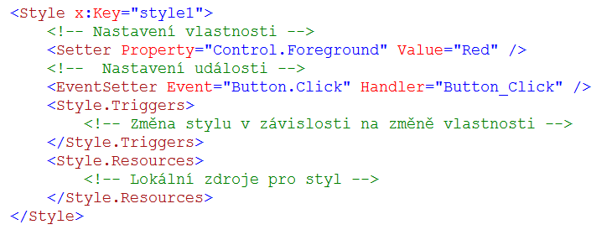
Element Style

Slide 10
Dědičnost
Atribute BaseOn
  Jméno stylu
  BaseOn={StaticResource style1}
  Cílový typ stylu
  BaseOn={StaticResource {x:Type …}}

Slide 11
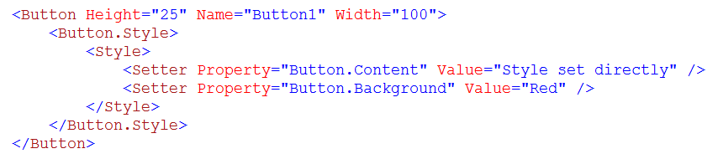
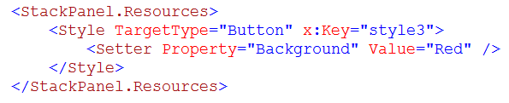
Kam s ním?
Přímo nastavit vlastnost Style objektu
Vložit do Resources (nejčastější)
Kód

Slide 12
Jak se styl aplikuje
Podle typu objektu – atribut TargedType
Podle jména stylu – atribut x:Key
Vždy se hledá nejbližší styl vyhovující podmínce v hierarchii objektů směrem nahoru

Slide 13
DEMO
Styles

Slide 14
Typy
Trigger – váže se na jednu vlastnost
MultiTrigger – váže se na více vlastností
DataTrigger – váže se na jednu datovou vazbu
MultiDataTrigger – váže se na více datových vazeb
EventTrigger – váže se na událost, typické použití u animací

Slide 15
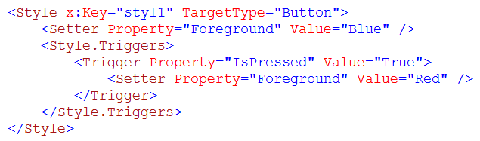
Kde definovat
Vlastnost Triggers
  Style
  Template
  FrameworkElement

Slide 16
DEMO
Triggers

Slide 17
Animace
Lze animovat v podstatě každou vlastnost
„Animátory“ pro jednotlivé datové typy
Klíčové snímky

Slide 18
demo
Silverlight

Slide 19
demo
Templates

Slide 20
Templates
Zachovává se funkcionalita
Mění se vzhled

Slide 21
Základní princip
V podstatě jakoukoliv vlastnost objektu lze mapovat na vlastnost jiného objektu
Zdroj ovlivňuje cíl, ale je to možné i naopak (BindingMode)
Při nesouladu datových typů zdroje a cíle je třeba použít konvertor (IValueConverter, IMultiValueConverter)

Slide 22
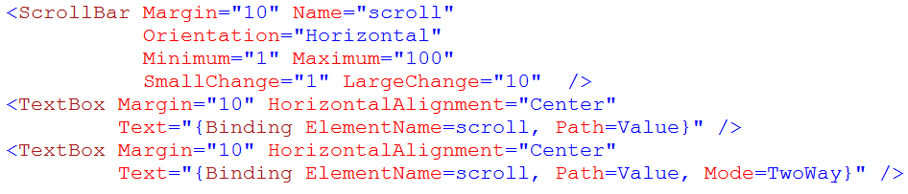
Jednoduchý DataBinding

Slide 23
DEMO 01
1: Jednoduchý DataBinding

Slide 24
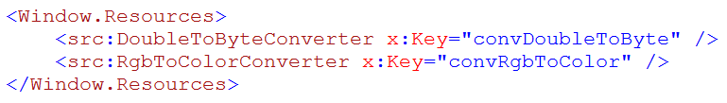
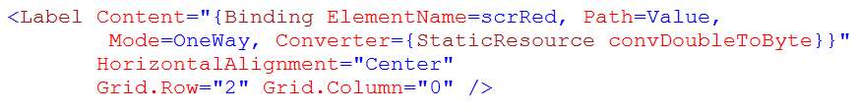
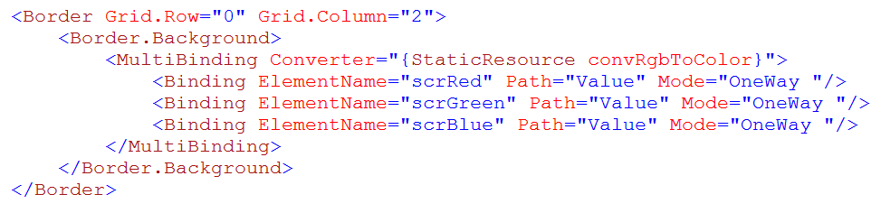
Použití konvertorů

Slide 25
DEMO 01
2: IValueConverter, IMultiValueConverter

Slide 26
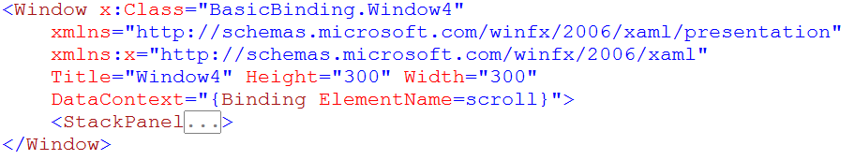
DataContext
Nastavuje „globalní“ zdroj dat pro objekt a jemu podřízené elementy

Slide 27
DEMO 01
3: DataContext

Slide 28
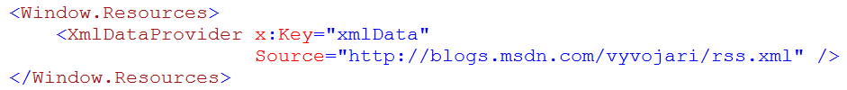
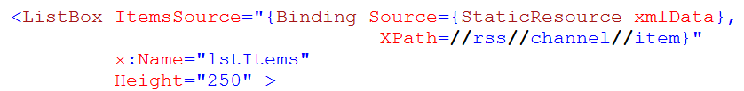
XML jako datový zdroj I
XmlDataProvider
  Lze měnit dynamicky v kódu
  DataContext a Binding se nastavují přes XPath

Slide 29
DEMO 02
WPF RSSFeed Reader

Slide 30
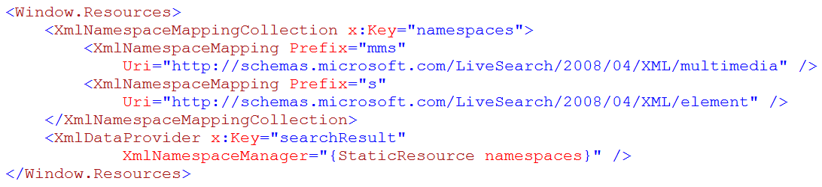
XML jako datový zdroj II
Registrace jmenného prostoru
  Pozor na jmenné prostory bez prefixu

Slide 31
DEMO 03
Live Search REST API klient

Slide 32
SQL Server jako datový zdroj
Je třeba vytvořit ORM
  LINQ to SQL, LINQ to Entities
Zobrazení dat typicky pomocí DataContext a DataTemplate

Slide 33
DEMO 04
1: WPF Toolkit DataGrid – automatické generování sloupců

Slide 34
DataGrid – Kolekce Columns
Automatické generování sloupců
Předdefinované typy sloupců
  DataGridTextColumn
  DataGridCheckBoxColumn
  DataGridComboBoxColumn
  DataGridHyperlinkColumn
  DataGridTemplateColumn

Slide 35
DEMO 04
2: WPF Toolkit DataGrid – ruční vytváření sloupců

Slide 36
DataGrid – DataGridTemplateColumn
Naprostá volnost zobrazení
Šablony
  DataGridTemplateColumn.CellTemplate
  DataGridTemplateColumn.CellEditingTemplate
Obsah šablon pomocí DataTemplate

Slide 37
DEMO 04
3: WPF Toolkit DataGrid – šablona sloupce

Slide 38
DataGrid – RowDetailsTemplate
Zobrazuje se pod vybraným řádkem
DataContext přebrán z vybraného řádku
Obsah pomocí DataTemplate

Slide 39
DEMO 04
4: WPF Toolkit DataGrid – detail řádku

